Slide 1
Великие события в истории России выполнила воспитатель Н.М.Олишевская
Серышево
2018 г.
МАОУ СОШ № 2 пгт Серышевоструктурное подразделение д/с № 3

Slide 2
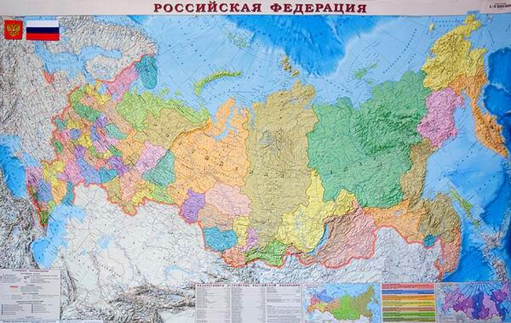
Россия на карте

Slide 3
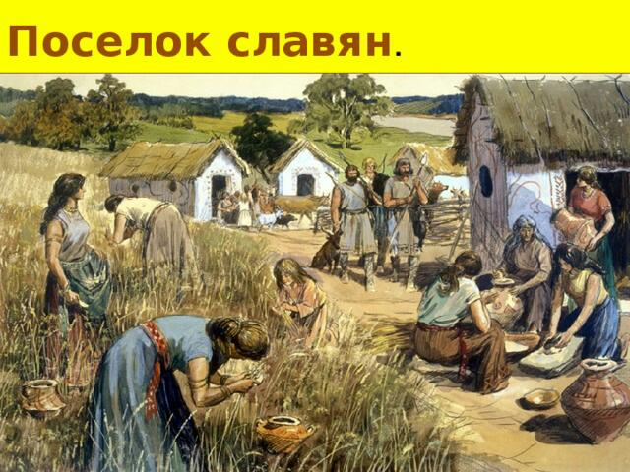
Древние славяне

Slide 4
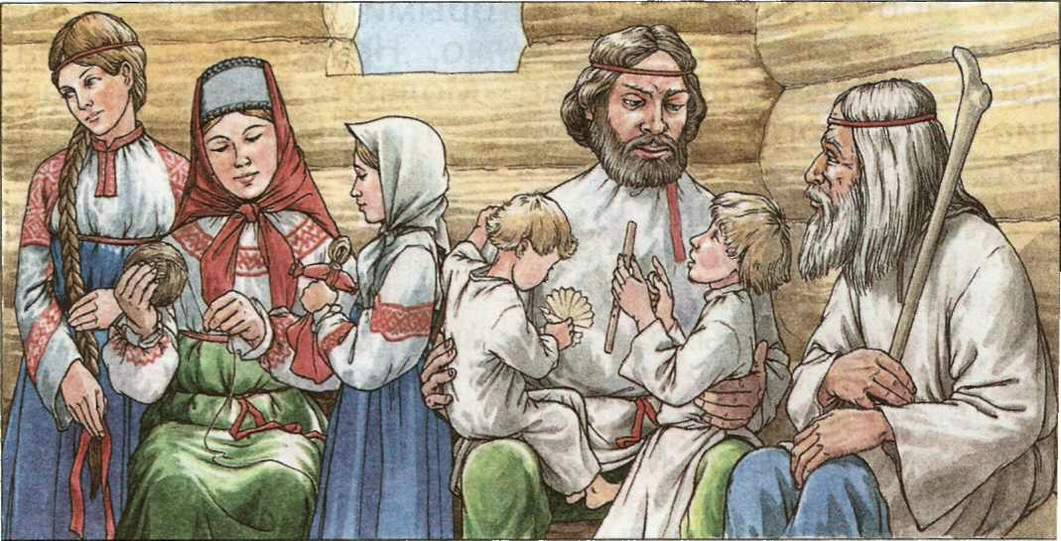

Slide 5
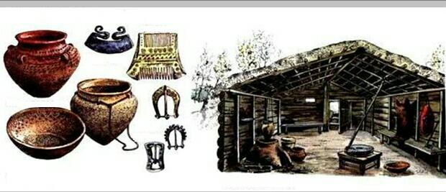
Быт древних славян

Slide 6
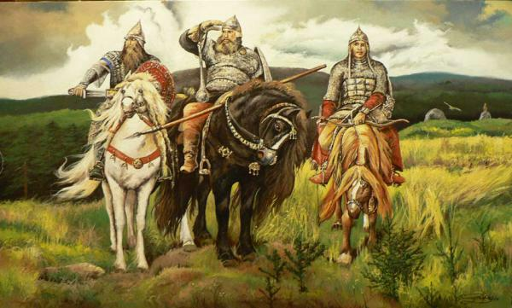
Богатыри

Slide 7
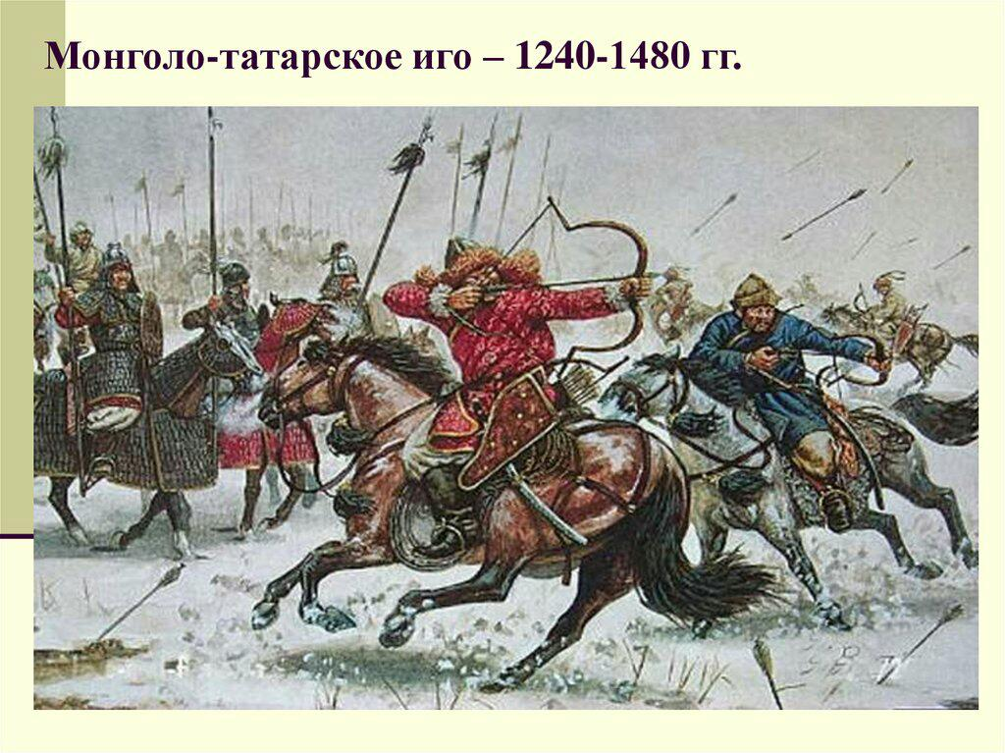

Slide 8
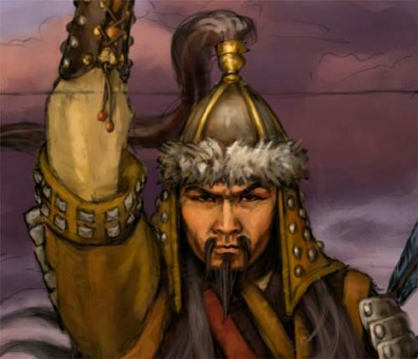

Slide 9
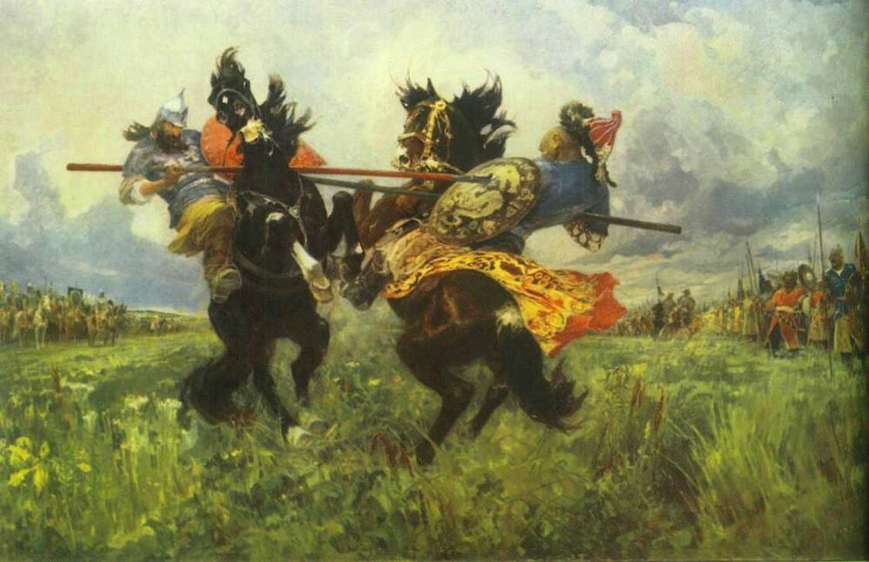
Куликовская битва

Slide 10
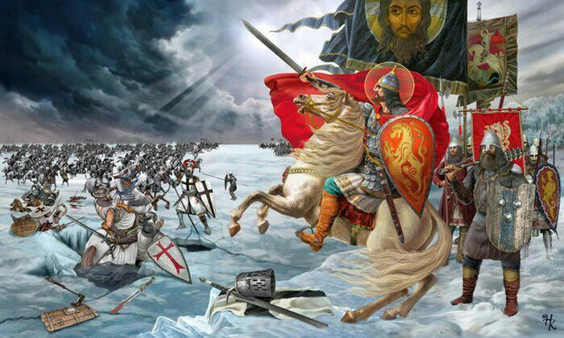
Битва на Чудском озере

Slide 11
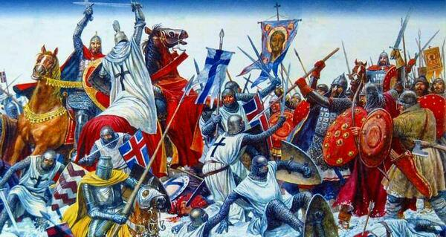
Битва с крестоносцами

Slide 12
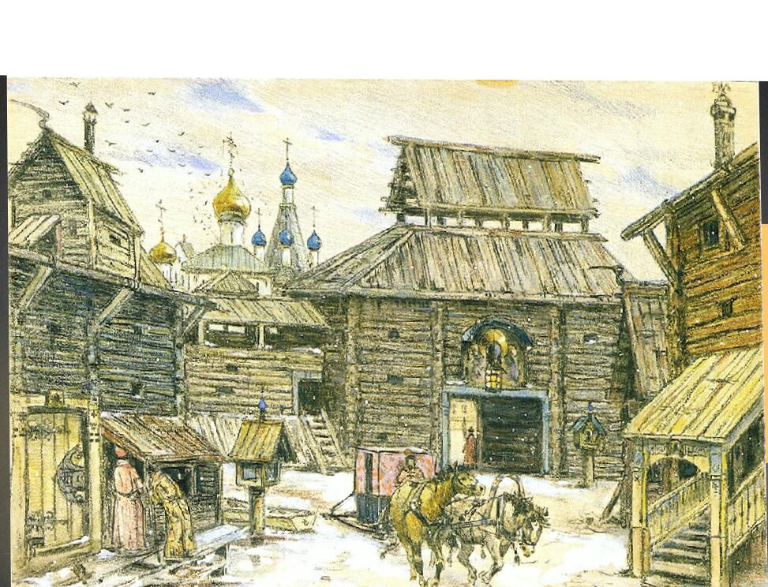
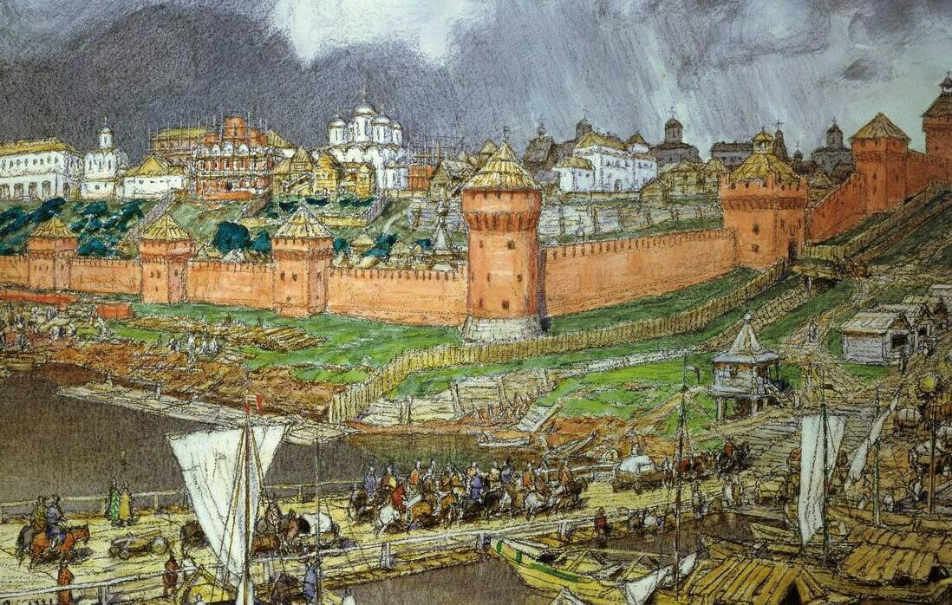
Древняя Москва

Slide 13
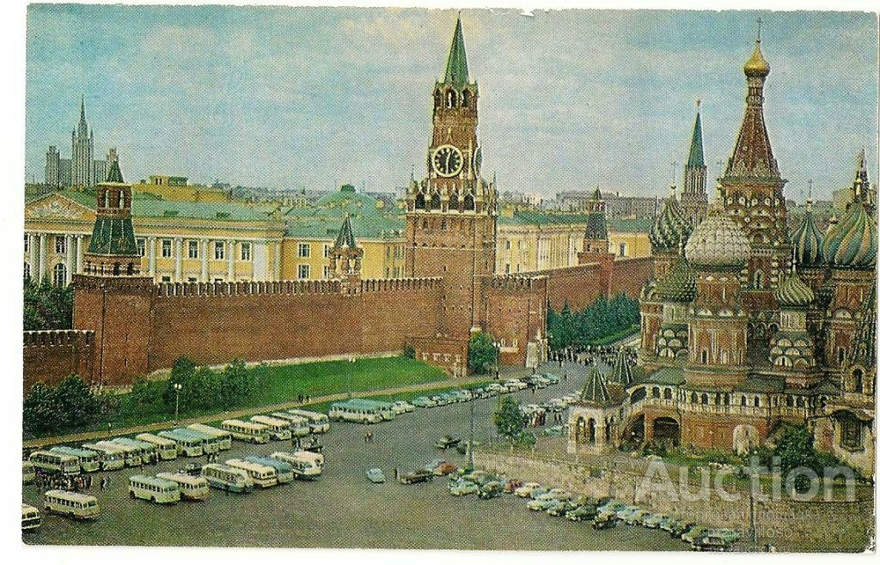
Москва. Кремль.

Slide 14
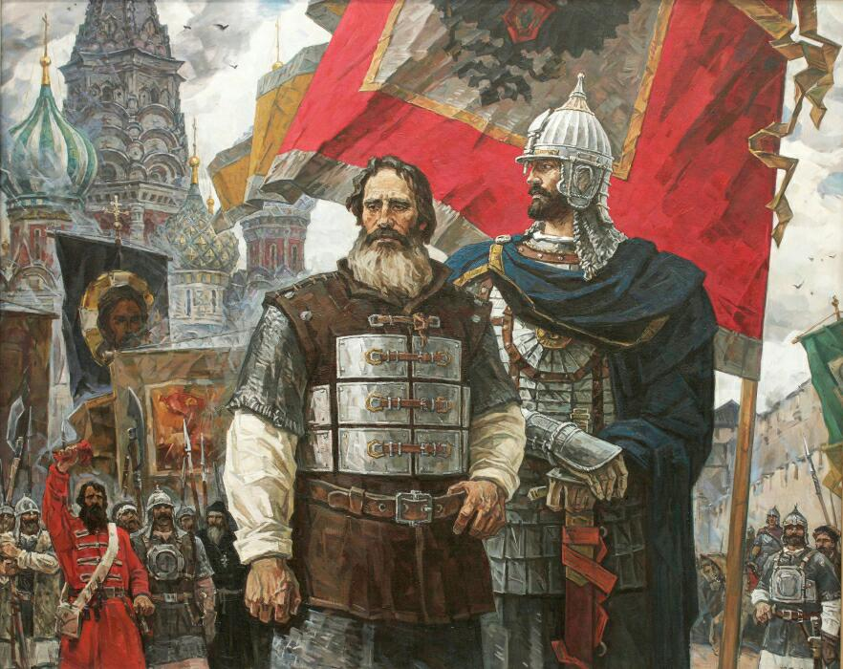
Минин и Пожарский

Slide 15
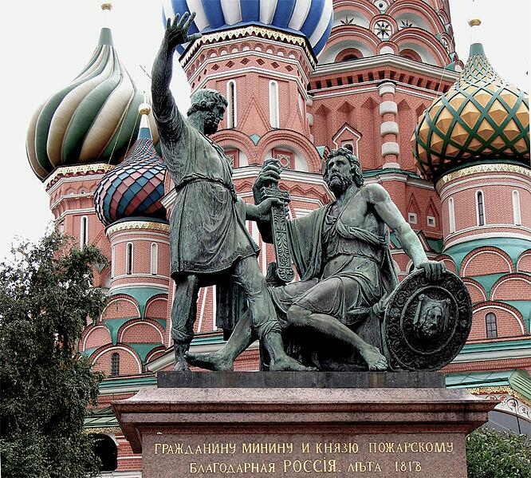
Памятник Минину и Пожарскому

Slide 16
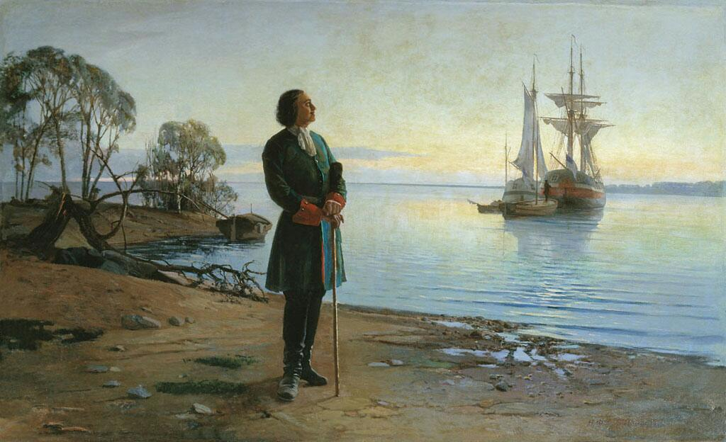
Петр 1.

Slide 17
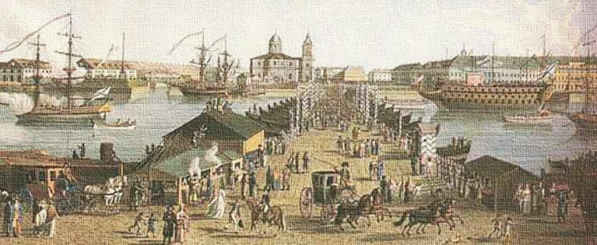
Стоительство Петербурга

Slide 18
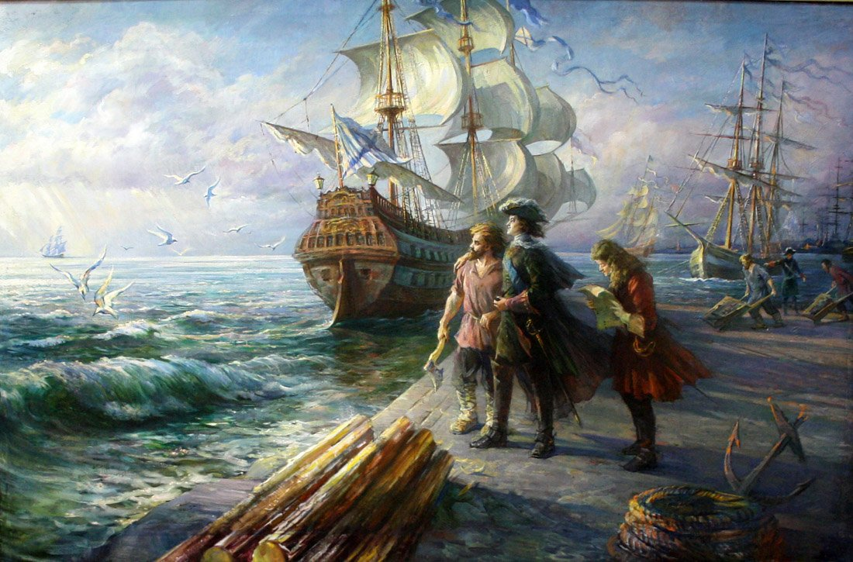
Создание русского флота

Slide 19
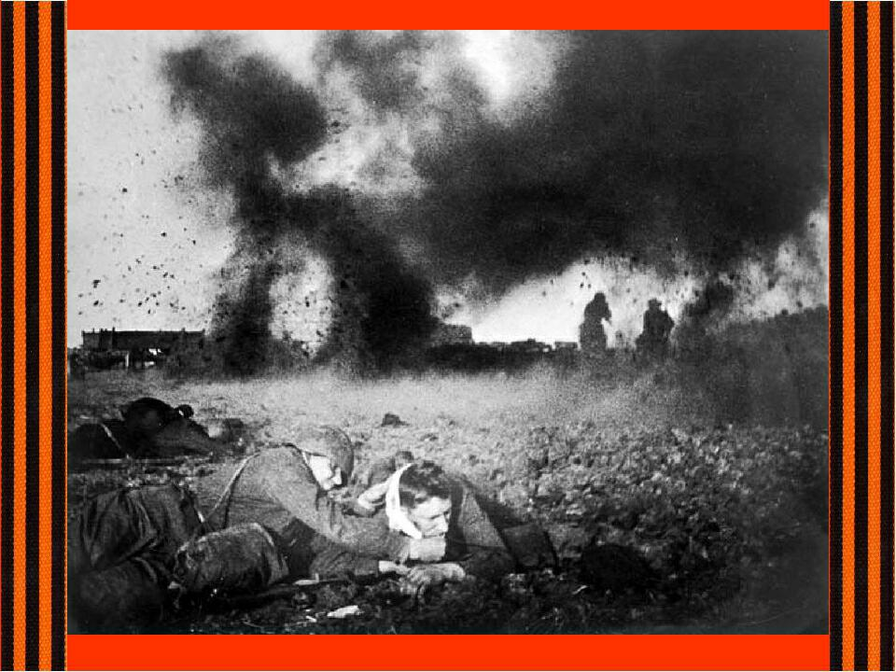
Великая Отечетвенная война

Slide 20
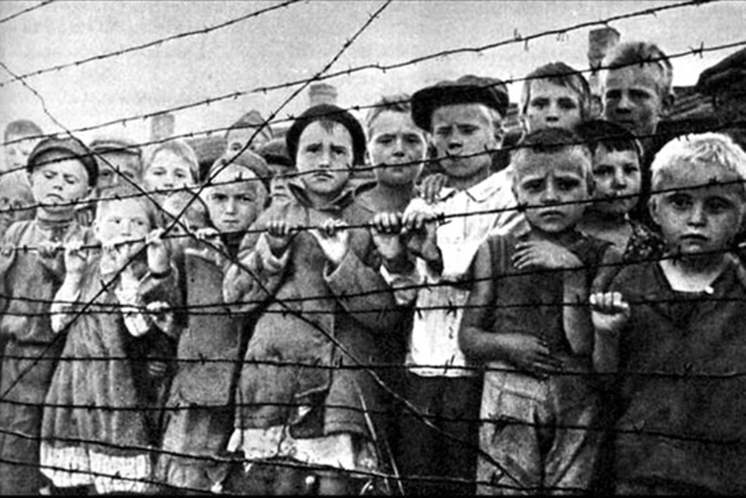
Концлагерь

Slide 21
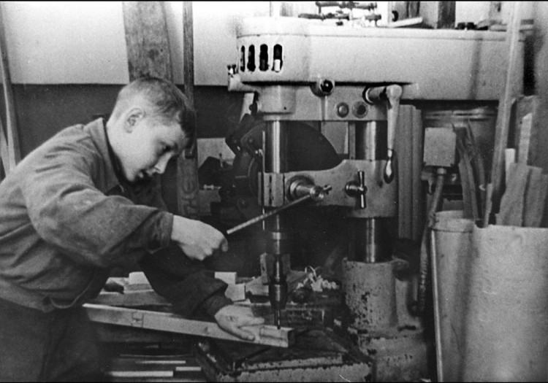
Дети в Великую Отечественную войну

Slide 22
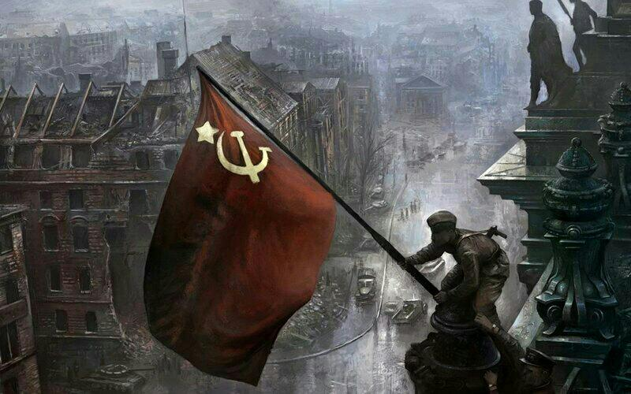
Великая Отечественная война

Slide 23
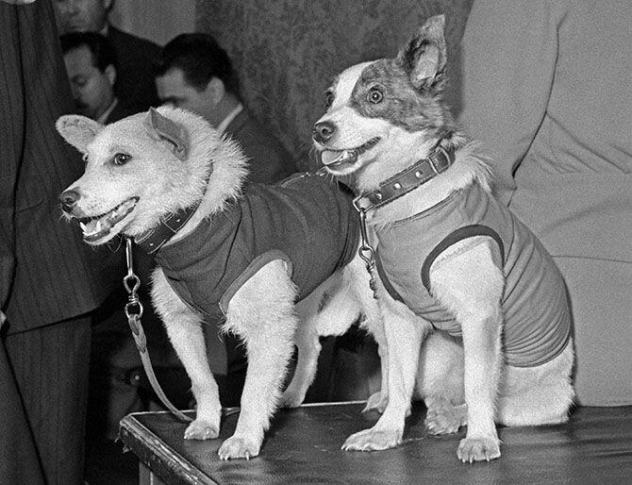
Собаки Белка и Стрелка

Slide 24
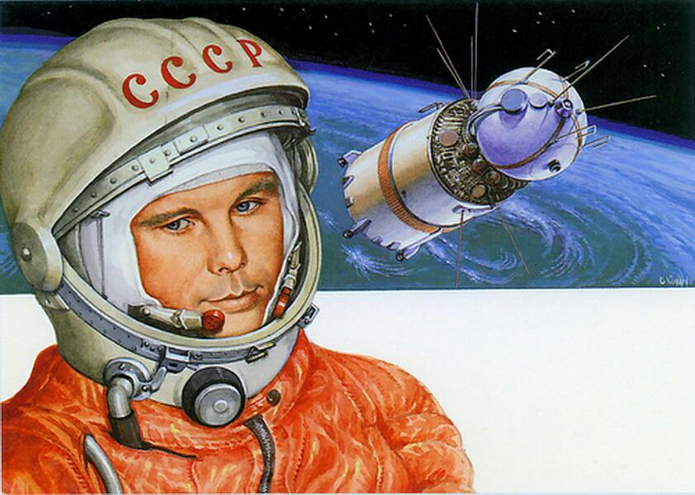
Космонавт Ю. А. Гагарин

Slide 25
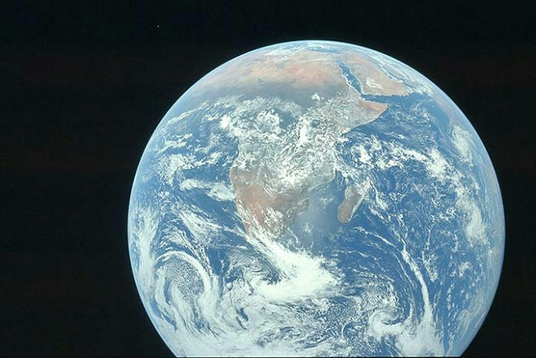
Земля из космоса

Slide 26
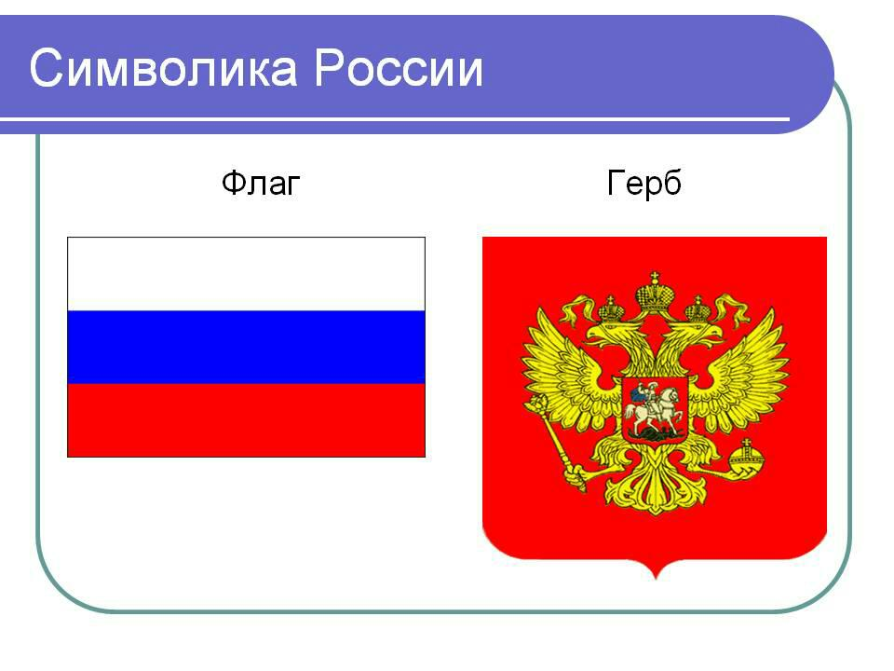

Slide 27
Источники:
1. А. О. Ишимова «Рассказы по истории для детей»
2. В. Степанов «Моя Родина- Росcия». Изд. «Фламинго», 2004 г.
3. Интернет- ресурсы: «Я расскажу вам о России». youtube.ru

Slide 28
Спасибо за внимание!

